Slide 1
РАЦІОНАЛЬНЕ ПРИРОДОКОРИСТУВАННЯ

Slide 2
План лекції
Антропогенний ресурсний цикл
Безвідходні та маловідходні технології
Раціональне використання водних ресурсів
Раціональне використання земельних ресурсів
Раціональне використання енергоресурсів

Slide 3
Раціональне природокористування – це мінімальні витрати відновлюваних і невідновлюваних природних ресурсів для задоволення обґрунтованих життєвих потреб людського суспільства при мінімальній шкоді природному середовищу.
Сталий розвиток - розвиток, який задовольняє потреби теперішнього часу, проте не ставить під загрозу здатність майбутніх поколінь задовольняти свої власні потреби.

Slide 4
З появою в біосфері людини і значним зростанням її потреб виникла необхідність в значному залученні природних ресурсів. Так виник антропогенний колообіг речовин та енергії, який оснований на споживанні відновлюваних і невідновлюваних природних ресурсів. Цей колообіг незамкнений.
В ньому значна частина використаних природних ресурсів (первинної матеріальної сировини) розсіюється в навколишнє середовище.
Тільки незначна їх частина використовується для самовідтворення. Лише 2-6% природних ресурсів використовується для виробництва готової продукції, а 94-98% накопичуються в навколишньому природному середовищі у вигляді відходів

Slide 5
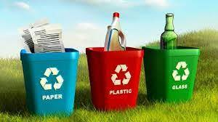
Відходи виступають основними забруднювачами довкілля, але водночас вони є важливими резервами ресурсозбереження.

Slide 6
В антропогенному ресурсному циклі промислових екосистем, на всіх етапах виробництва і споживання готової продукції утворюється п’ять видів розсіюваних відходів:
перші два види – на стадії заготівлі, добування та переробки первинної матеріальної сировини, якою є відновлювані і невідновлювані природні ресурси: газові викиди в атмосферу, стічні води в гідросферу та тверді й рідкі відходи виробництва, що потрапляють в літосферу.
третій вид відходів утворюється на стадії споживання продуктів виробництва: відходи життєдіяльності людей (екскременти, побутові газові викиди та стічні води, використані одяг, взуття та предмети побуту тощо), які також потрапляють у всі три середовища біосфери.
четвертий вид розсіюваних відходів є наслідком переробки вторинних матеріальних ресурсів на стадії збирання та переробки утилізовуваних відходів від переробки первинної сировини і споживання виробленої продукції.

Slide 7
Утилізовувані відходи – це вторинні матеріальні ресурси, які після збирання та оброблення у вигляді вторинної матеріальної сировини знову повертаються у виробництво.
В процесі збирання та оброблення вторинних матеріальних ресурсів утворюються також неутилізовувані відходи, які після знешкодження та захоронення утворюють вторинні розсіювані відходи - п’ятий вид.

Slide 8
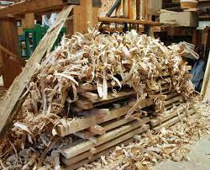
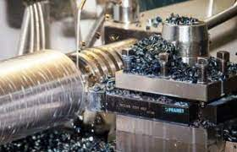
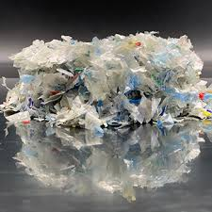
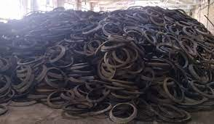
Залежно від джерела утворення відходи поділяють на дві групи:
відходи виробництва
відходи споживання.
Відходи виробництва – це залишки сировини, матеріалів, напівфабрикатів, що утворилися під час виробництва і частково або повністю втратили свої початкові споживчі властивості

Slide 9
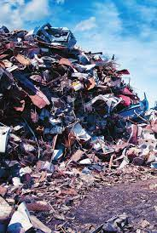
Відходи споживання – це різного роду продукція і вироби, що втратили свої споживчі властивості і не придатні для подальшого використання. Ці відходи ділять на:
промислові – обладнання, що вийшло з ладу; вироби технічного призначення з резини, пластмаси, скла тощо;
побутові – харчові відходи, зношені вироби побутового призначення (одяг, взуття і ін.), різного роду використані вироби (аудіо – та відеотехніка, пакувальні матеріали, скляна і інші види тари), побутові стічні води і ін.

Slide 10
Класифікація відходів:
за місцем утворення відходи поділяють на промислові, агропромислові та побутові.
за можливістю переробки всі відходи можна поділити на:
вторинні матеріальні ресурси (утилізовувані), які переробляються або переробка яких планується;
відходи, переробка яких на даному етапі розвитку техніки та економіки недоцільна.

Slide 11
за агрегатним станом відходи діляться на тверді (гравій, пісок тощо), рідкі (розчини, емульсії, суспензії, шлаки тощо) та газоподібні (гази та їх суміші, водяна пара, парогазова суміш).
за токсичністю відходи класифікують залежно від небезпечності отруєння на чотири класи :
І – надзвичайно небезпечні,
ІІ – високо небезпечні,
ІІІ – помірно-небезпечні,
ІV – мало небезпечні.

Slide 12
Антропогенний ресурсний цикл буде тим ефективнішим, чим менше утворюється розсіюваних відходів і споживається природних ресурсів.
Коефіцієнт корисної дії цього циклу визначається різницею між кількістю спожитих первинних матеріальних ресурсів (ПМР) і кількістю розсіюваних відходів (РВ):
ККД = (ПМР – РВ)·100 / ПМР, %.
Отже, чим менше утворюється розсіюваних відходів, тим менше буде безповоротно вилучатися з природи первинних матеріальних ресурсів та менше забруднюватиметься природне середовище.

Slide 13
Основні напрями ресурсозбереження:
застосування безвідходних та маловідходних технологій з одночасною комплексною переробкою;
комплексна переробка газодимових викидів та стічних вод з використанням продуктів газо- і водоочищення;
рекуперація та утилізація відходів виробництва;
застосування замкнених водообігових циклів;
раціональне використання енергоресурсів та енергозбереження;
розробка нових ефективних технологічних процесів;
організація територіально-виробничих комплексів.

Slide 14
Безвідходні та маловідходні технології
Безвідходна технологія це практичне застосування знань, методів і засобів з тим, щоб забезпечити в межах людських потреб якнайраціональніше використання природних ресурсів і енергії та захист навколишнього середовища.
Маловідходна технологія – спосіб виробництва продукції, при якому частина сировини і матеріалів переходить у відходи, але шкідливий вплив на навколишнє середовище не перевищує санітарних норм.
Абсолютно безвідходне виробництво неможливе, тому поняття “безвідходна технологія” є умовним

Slide 15
Основні напрями, в яких розвиваються безвідходні технології:
1) розроблення різних видів безстічних технологічних схем і водообігових циклів;
2) створення і впровадження систем перероблення відходів виробництва і споживання їх як вторинних матеріальних ресурсів;
3) розроблення і впровадження принципово нових процесів добування речовин із зменшеним об’ємом відходів;
4) створення територіально-виробничих комплектів із замкненою структурою матеріальних потоків сировини та відходів усередині комплексу, включаючи комплексну переробку сировини.
5) раціональне використання енергоресурсів і енергозбереження.

Slide 16
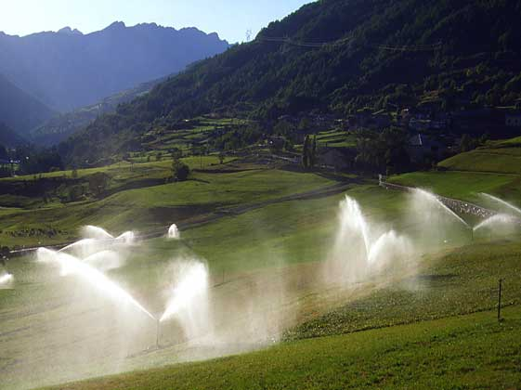
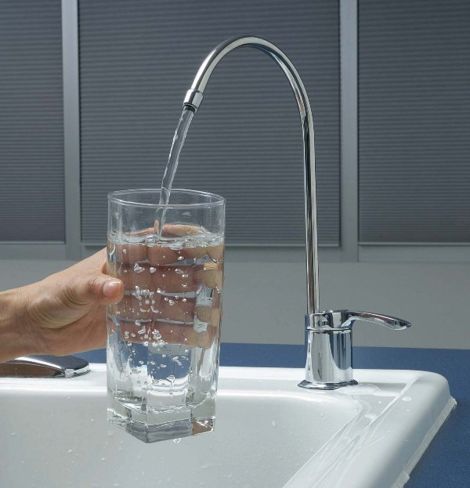
Раціональне використання водних ресурсів
Споживачами води в світі на 71% є сільське господарство; 23% -промисловість і 6% комунально-побутові потреби.

Slide 17
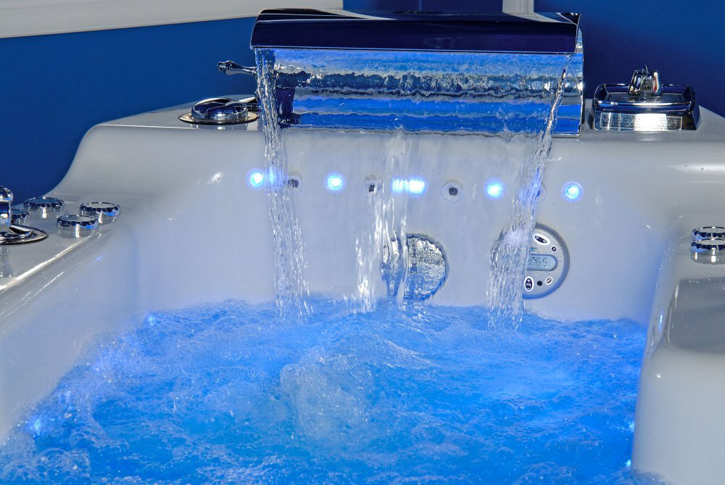
Процес урбанізації супроводжується все більшим використанням води для господарсько-побутових потреб . Витрати води на одну людину в місті значно вищі, ніж у сільській місцевості. Місто з населенням в 1 млн. чоловік витрачає біля 0,5 млн. м³ води на добу.
Питоме водоспоживання - добовий об`єм води в літрах, необхідних для задоволення потреб одного жителя міста чи села. У великих містах світу питоме водоспоживання сьогодні становить (л/добу): Нью-Йорк-600, Київ-333. Тому зростання міського населення різко збільшує використання води для побутових цілей.

Slide 18
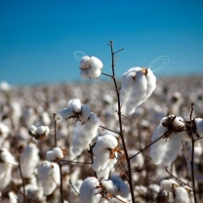
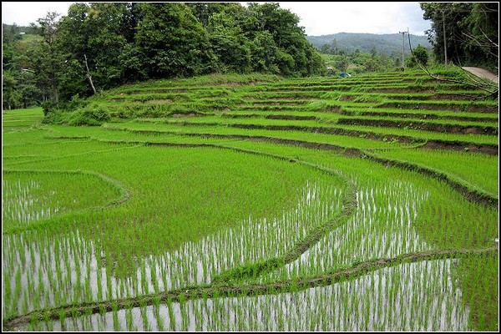
Середні світові витрати води для виробництва 1 кг рослинної їжі складають 2тис.л води, а 1 кг м`яса - 20 тис. л.
Для зрошування 1 га бавовникового поля необхідно 5 тис. м³, а рисового - 15-20 тис. м³ води за сезон.

Slide 19
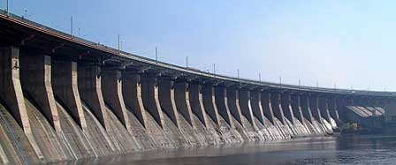
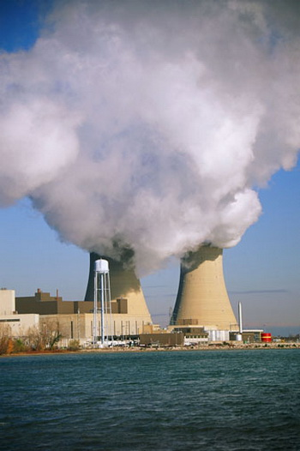
Кількість води (м³), необхідної для виробництва 1т продукції, називають водоємністю виробництва.
На виробництво 1т чавуну витрачається 200 м³ води, 1т сталі - до 300 м³, для отримання 1т паперу - 900м³, 1 т капрону - 5600 м³. Ріст енергетики також призводить до різкого збільшення потреб води. Сучасні теплові електростанції потужністю до 1 млн. кВт використовують в рік 1,2-1,6 км³ води, а атомні - до 3,5км³. Одним з найбільших споживачів води в промисловості є атомні електростанції.

Slide 20
Залежно від призначення у виробництві води поділяють на декілька категорій:
· вода, яку використовують для охолодження в теплообмінних аппаратах (нагрівається, але не забруднюється сторонніми домішками),
· вода, яку використовують як транспортуючий засіб, наприклад: при збагаченні руд, при гідроподачі цукрових буряків на виробництво тощо (не нагрівається, але забруднюється механічними й розчиненими домішками);
· підігріта вода, наприклад, для миття харчової сировини, тари тощо.
· вода як розчинник,
· вода як реагент.

Slide 21
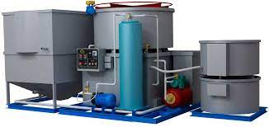
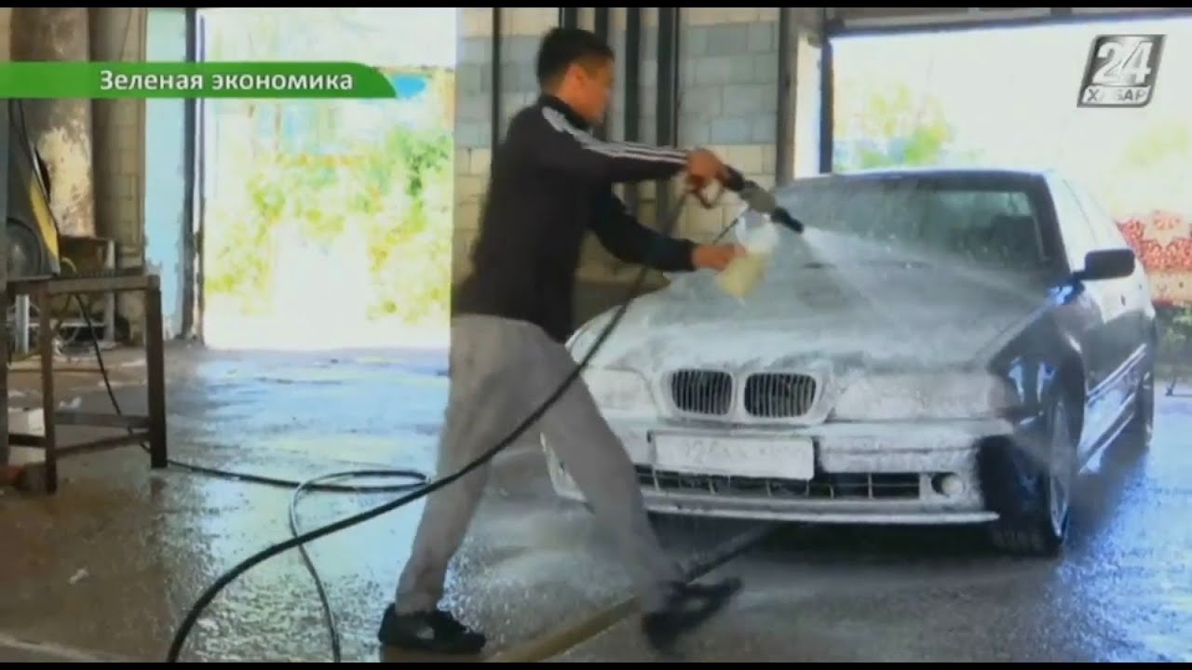
Зворотне водопостачання в 10-50 разів зменшує споживання чистої природної води та забруднення гідросфери, тобто зменшує надходження кількості розсіюваних відходів в природне середовище.

Slide 22
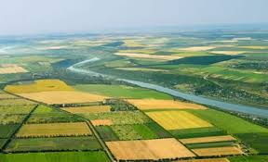
Раціональне використання земельних ресурсів
Земля — найважливіша складова природних ресурсів; основа рослинного і тваринного світу; вмістилище природних багатств; операційний базис промисловості, населених пунктів і доріг; головний засіб виробництва в сільському господарстві.
Землі, які використовуються або можуть бути використані різними галузями – це земельні ресурси, а верхній шар землі, придатний для життя рослин, який утворився під впливом природних факторів та діяльності людини і якому властива родючість – це є ґрунти.
Ґрунтовий покрив – це самостійна земна оболонка – педосфера

Slide 23
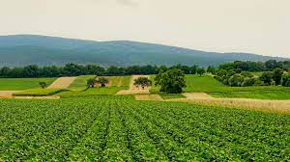

Шляхи використання ґрунту:
Пряме використання : рух наземного транспорту, будівництво, розміщення промислових об'єктів і побутових сміттєзвалищ тощо (при цьому ґрунти гинуть)
Опосередковане використання має ширші масштаби і за правильної організації не призводить до зникнення або різкого погіршення властивостей ґрунтів (вирощування культурних рослин).

Slide 24
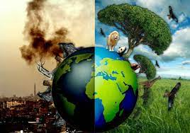
Значення ґрунту в агроекосистемах :
це головний засіб виробництва (95% всіх продуктів харчування)
це життєвий простір, що забезпечує існування всіх живих організмів
це механічна опора рослинності, яка на ньому росте
ґрунт має здатність зберігати насіння протягом декількох років, у зв’язку з чим підтримується біорізноманіття у природі
грунт акумулює поживні речовини, що визначає його родючість
регулює термодинамічний режим, що дає змогу організмам, які його населяють, зберігати життєдіяльність.

Slide 25

До початку сільськогосподарського використання земельних угідь площа придатних для обробітку родючих земель на нашій планеті становила, за приблизними підрахунками вчених, близько 4,5 млрд. га. На сьогодні світовий фонд придатних для сільськогосподарського використання земель становить лише 2,5 млрд. га.
Незворотні втрати продуктивних сільськогосподарських угідь становлять у середньому 15 млн. га на рік

Slide 26
Раціональне землекористування – науково обґрунтоване використання земель при якому отримують максимальну користь при мінімальних витратах.
Раціональне використання й охорона земельних ресурсів :
1) охорона, землі від виснаження і підвищення її родючості — економічна група;
2) охорона від забруднення та його попередження — екологічна група.

Slide 27

За середньосвітовою нормою на одного мешканця планети потрібно 0,3 га для виробництва продуктів харчування та 0,09 га для будівництва житла.
Охорона земельних угідь – сукупність науково обґрунтованих заходів, спрямованих на ліквідацію надмірного вилучення земельних фондів із сільськогосподарського обігу внаслідок різного роду діяльності, запобігання забрудненню ґрунту відходами виробництва, захист від ерозії, раціональне регулювання ґрунтотворного процесу в умовах інтенсифікації сільськогосподарського виробництва та його індустріалізації.

Slide 28
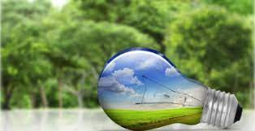
Раціональне використання енергоресурсів
Шляхи раціонального використання енергоресурсів:
- реструктуризація енергомістких галузей господарства (використання менш енергоємних процесів і технологій);
- економія енергоресурсів в усіх галузях господарської діяльності;
- використання нетрадиційних джерел енергії;
- використання вторинних енергетичних ресурсів (утилізація відходів тепла і енергії).

Slide 29
Використання вторинних енергетичних ресурсів підвищує коефіцієнт використання енергії, який визначається згідно формули
ηе= Wт · 100/Wпр, %
де Wт і Wпр – відповідно кількість енергії, яку витрачено теоретично і практично на отримання одиниці продукції.
Ефективність використання тепла визначаються тепловим коефіцієнтом корисної дії ηт, згідно формули
ηт = Qт · 100/Qпр, %
де Qт і Qпр – відповідно кількість тепла, яка теоретично і практично витрачаються на здійснення процесу. Чим більші he і hт , тим ефективніше використовуються енергія і теплота для здійснення різних процесів.

